Slide 1
Quản lý nhà hàng
Lập trình web

Slide 2
Danh sách thành viên
MSSV | Họ Tên | Công việc | Mức độ hoàn thành
2033210529 | Nguyễn Khắc Huy | Giỏ hàng, Đặt hàng, Đăng nhập, Đăng kí, Quản lý khách hàng, đơn hàng | 100%
2001216197 | Hà Thị Minh Thư | Đăng nhập, Đăng ký Admin, Quản lý danh mục, Quản lý sản phẩm, Sản phẩm, Layout, Sắp xếp, Search Sản phẩm | 100%
2001210531 | Huỳnh Hữu Lộc | API SanPham, ppt, Hỗ trợ | 70%
2001215993 | Nguyễn Thị Thương Nguyên | API SanPham, ppt, Hỗ trợ | 70%

Slide 3
Nội Dung Trình Bày
01
02
03
04
Giới thiệu đề tài
Phân tích cơ sở dữ liệu
Phân tích thiết kế
và giao diện
Demo

Slide 4
01
Quản lý nhà hàng
Giới thiệu đề tài

Slide 5
Nhà hàng cơm quê
Your logo
Xây dựng phần mềm quản lý nhà hàng cụ thể là nhà hàng cơm quê phục vụ các món ăn dân dã, quê nhà cho khách hàng.Phần mềm cho phép khách hàng coi menu món, chọn món,đặt món, thanh toán trên web.

Slide 6
Quản lý nhà hàng
Mục tiêu
01
Khách hàng phải đăng kí hoặc đăng nhập trước khi đặt món
Khách hàng có thể xem được menu của quán
Khách hàng tùy chọn đặt bàn
Khách hàng có thể chọn món , thêm, xóa , sửa món ăn đã chọn
Khách hàng có thể thanh toán món ăn
Khách hàng có thể xem đánh giá của khách trước và có thể trực tiếp đánh giá và gửi phản hồi cho quán

Slide 7
Quản lý nhà hàng
Chức năng chính
02
Đăng kí, đăng nhập
Thêm
Xóa
Sửa
Thanh toán
Gửi phản hồi

Slide 8
02
Phân tích cơ sở dữ liệu

Slide 9
Phân tích cơ sở dữ liệu
Xây dựng 14 thuộc tính
Nhân viên
Khách hàng
Bàn ăn
Đặt bàn
Loại món ăn
Món ăn
Đơn hàng
Chi tiết đơn hang
Hóa đơn
Tài khoản
Phản hồi
Đánh giá
Khuyến mãi

Slide 10
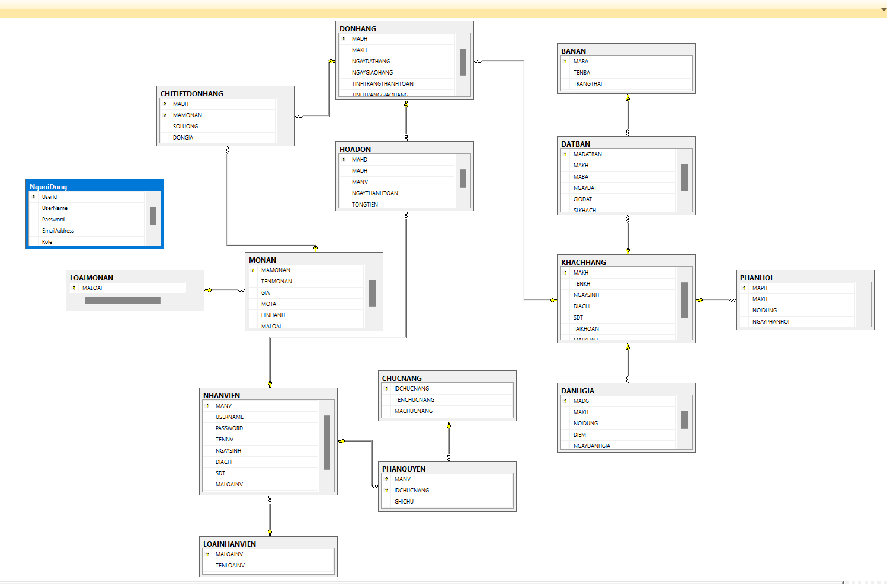
Phân tích cơ sở dữ liệu

Slide 11
03
Phân tích thiết kế
Và một số giao diện

Slide 12
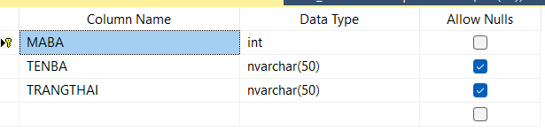
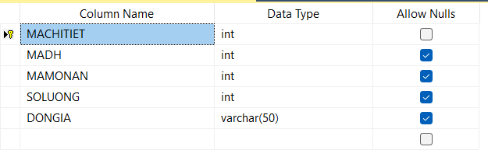
Bảng bàn ăn
Bảng chi tiết hóa đơn

Slide 13
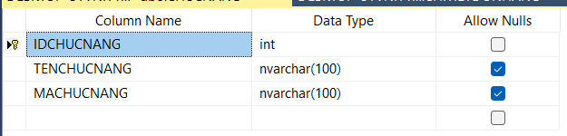
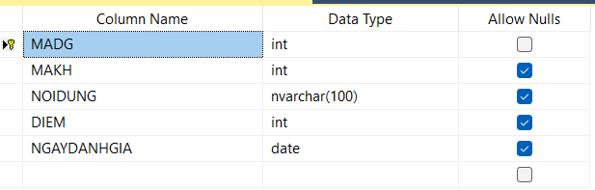
Bảng chức năng:
Bảng đánh giá:

Slide 14
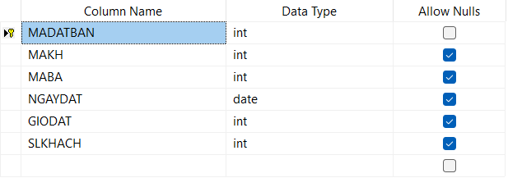
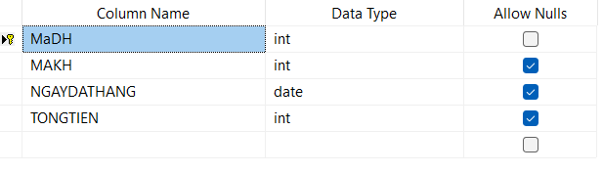
Bảng đặt bàn
Bảng đơn hàng

Slide 15
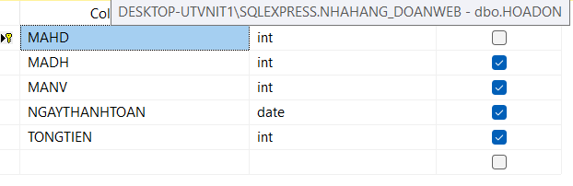
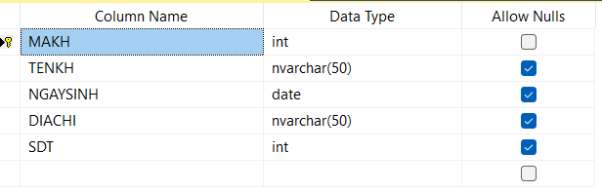
Bảng hóa đơn
Bảng khách hàng

Slide 16
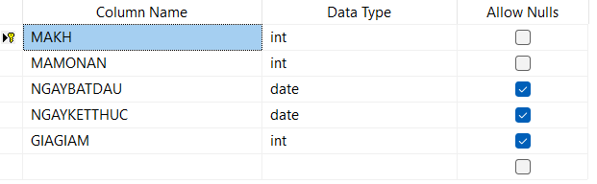
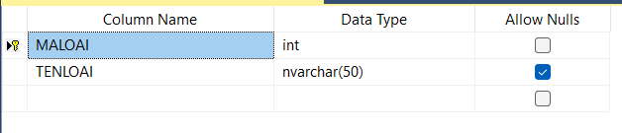
Bảng khuyến mãi
Bảng loại món ăn

Slide 17
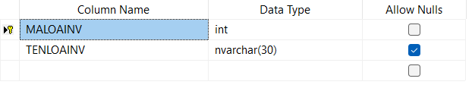
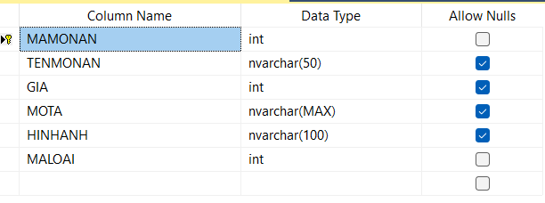
Bảng loại nhân viên
Bảng loại món ăn

Slide 18
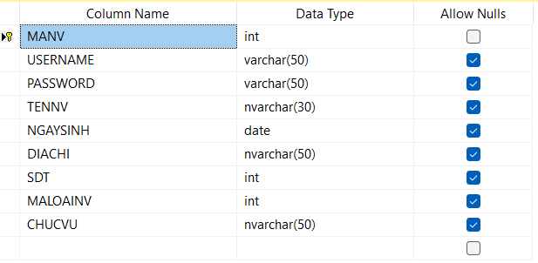
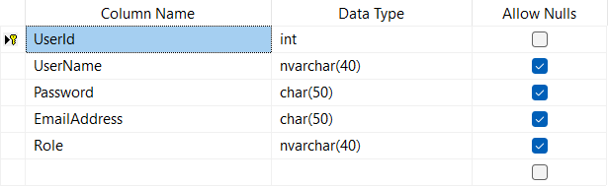
Bảng nhân viên
Bảng người dùng

Slide 19
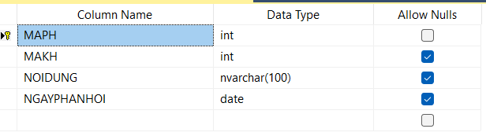
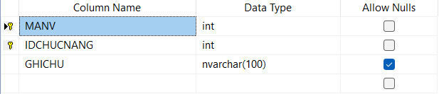
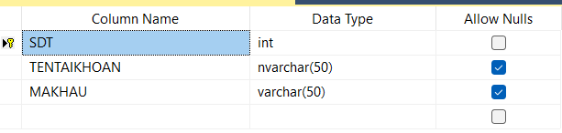
Bảng phản hồi
Bảng phân quyền
Bảng tài khoản

Slide 20
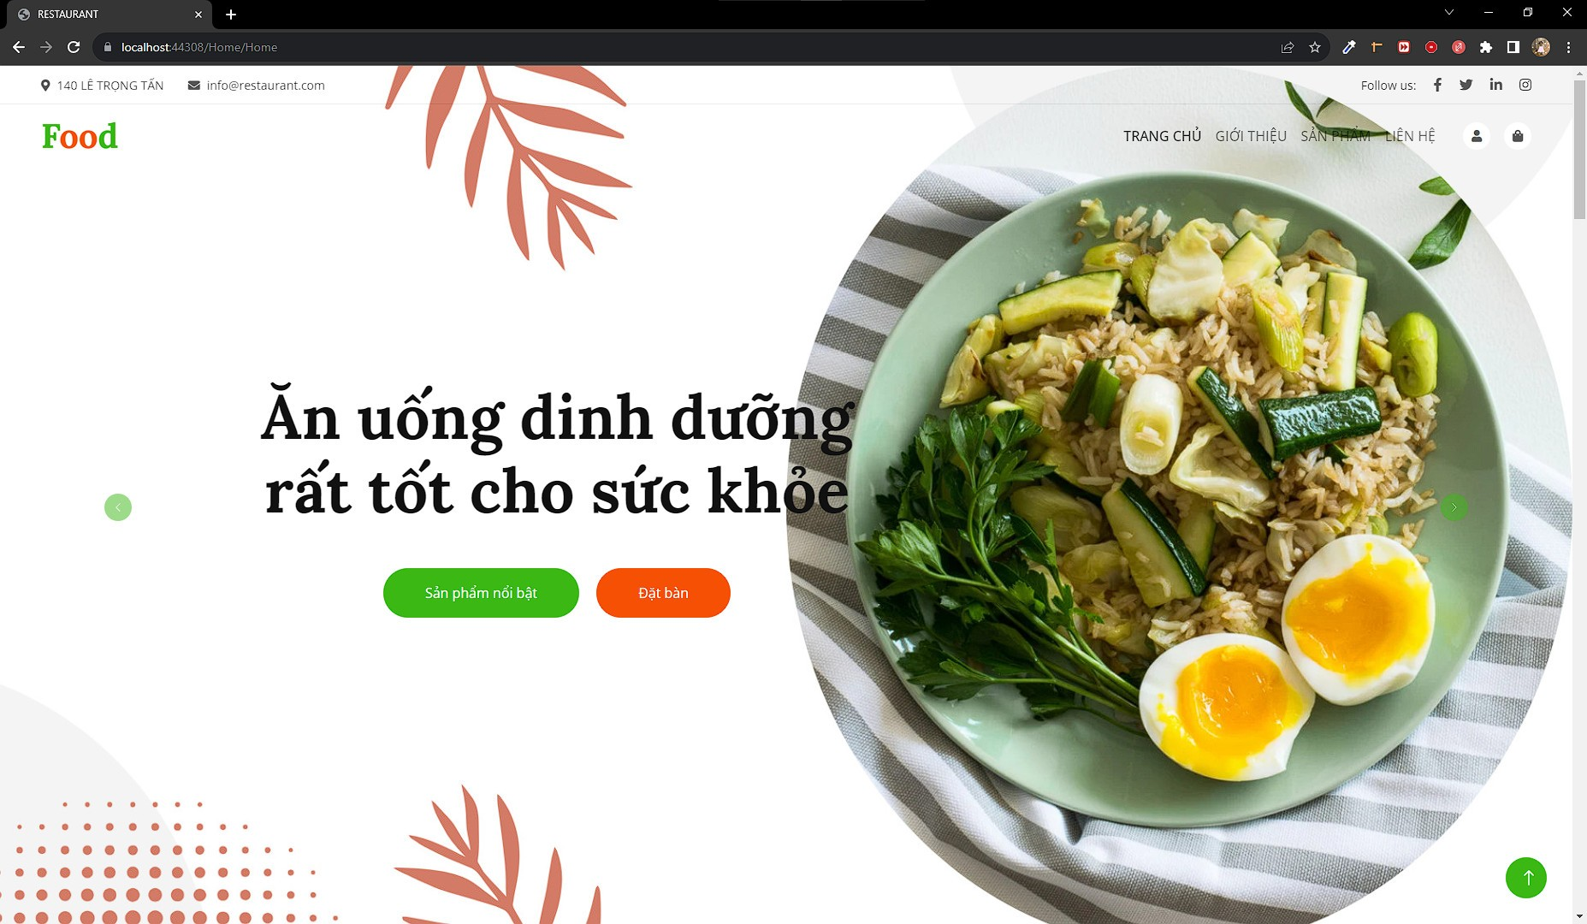
Trang chủ

Slide 21
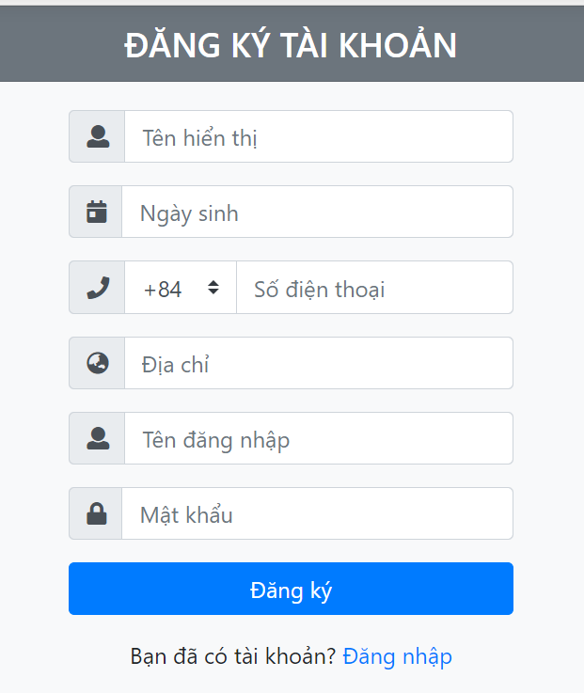
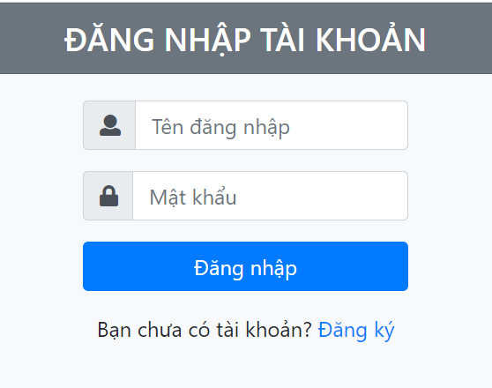
Đăng nhập, đăng ký

Slide 22
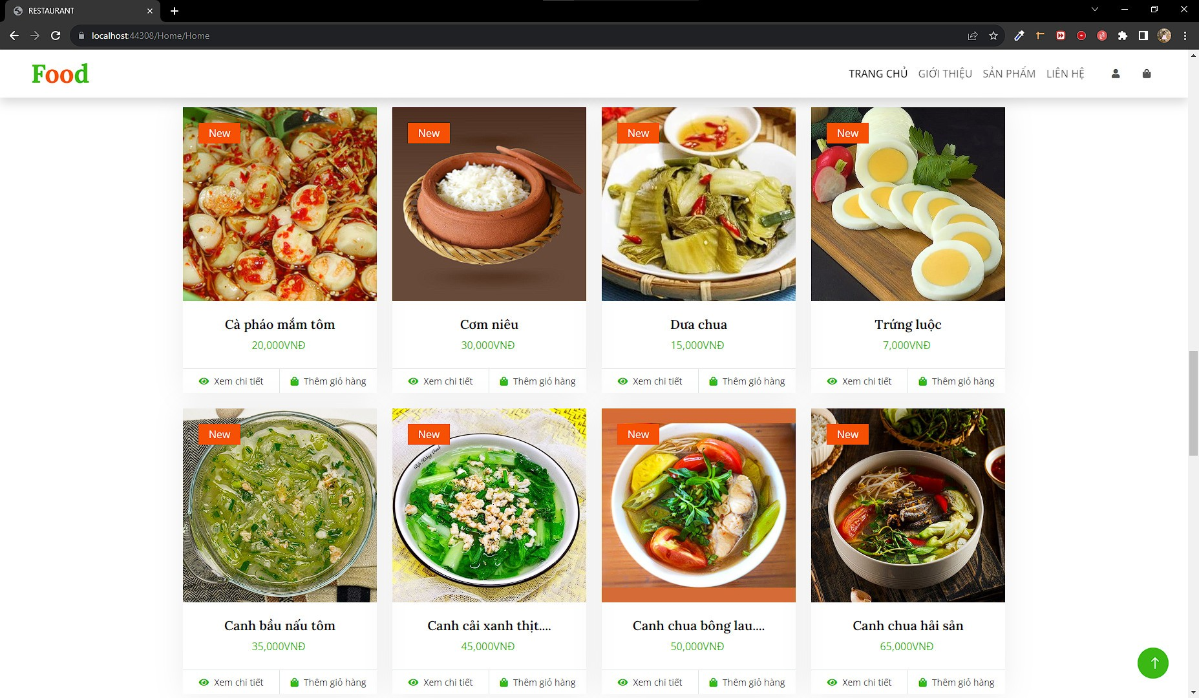
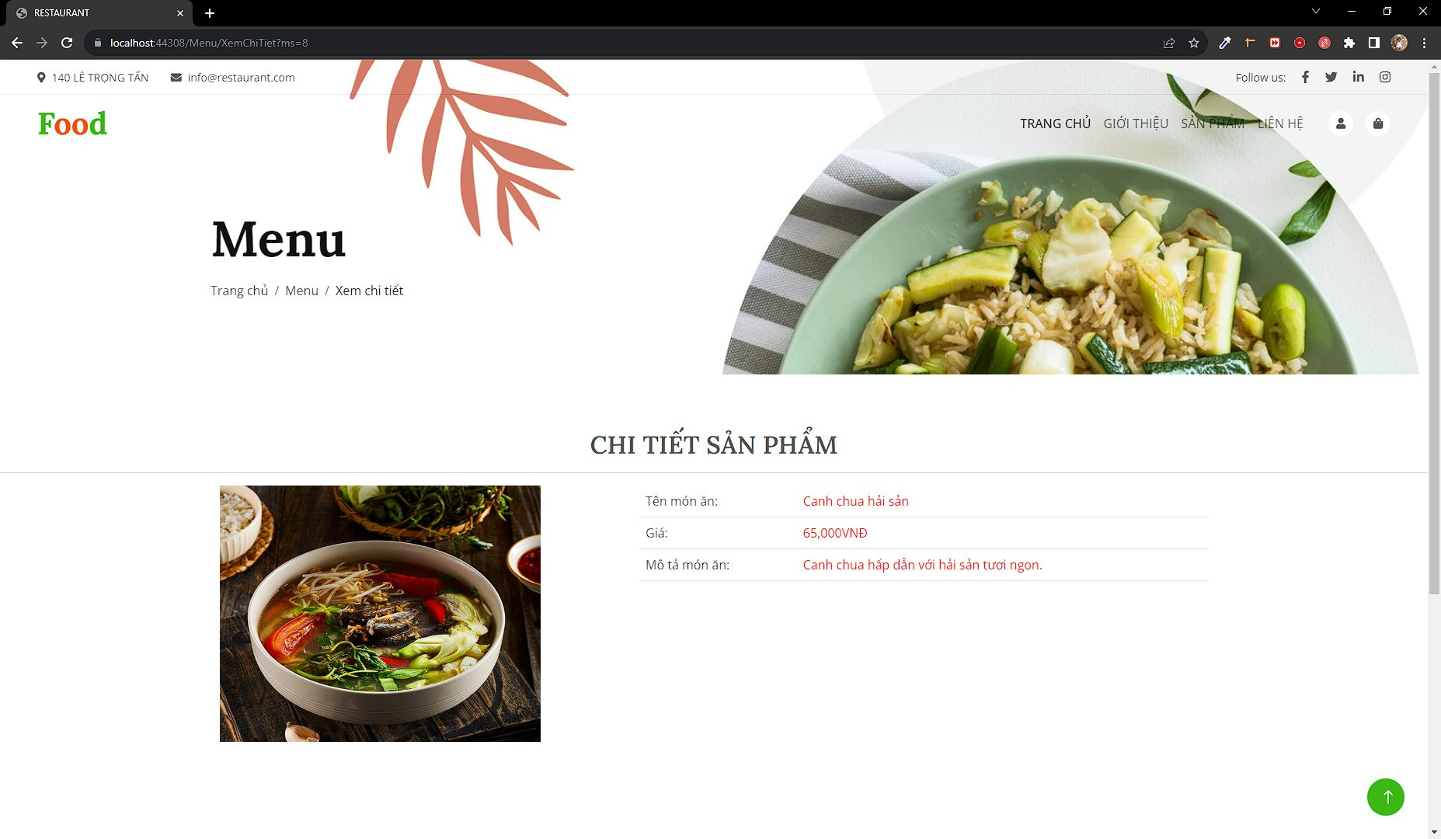
Sản phẩm,chi tiết sản phẩm

Slide 23
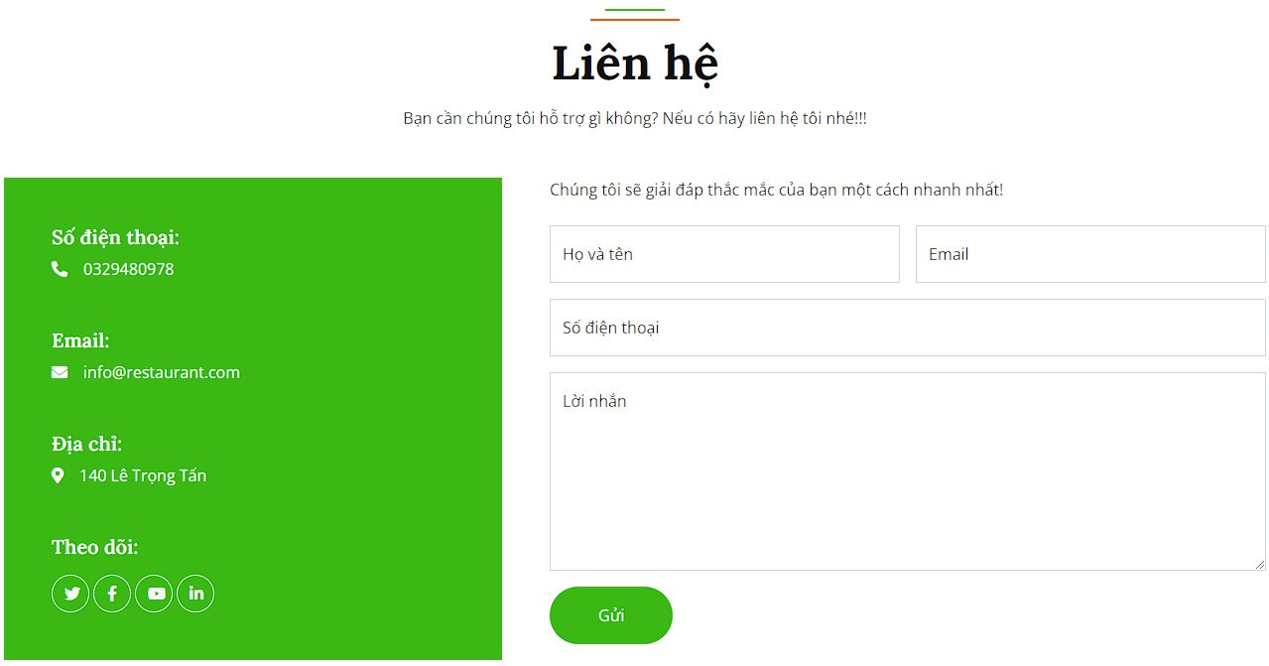
Liên hệ

Slide 24
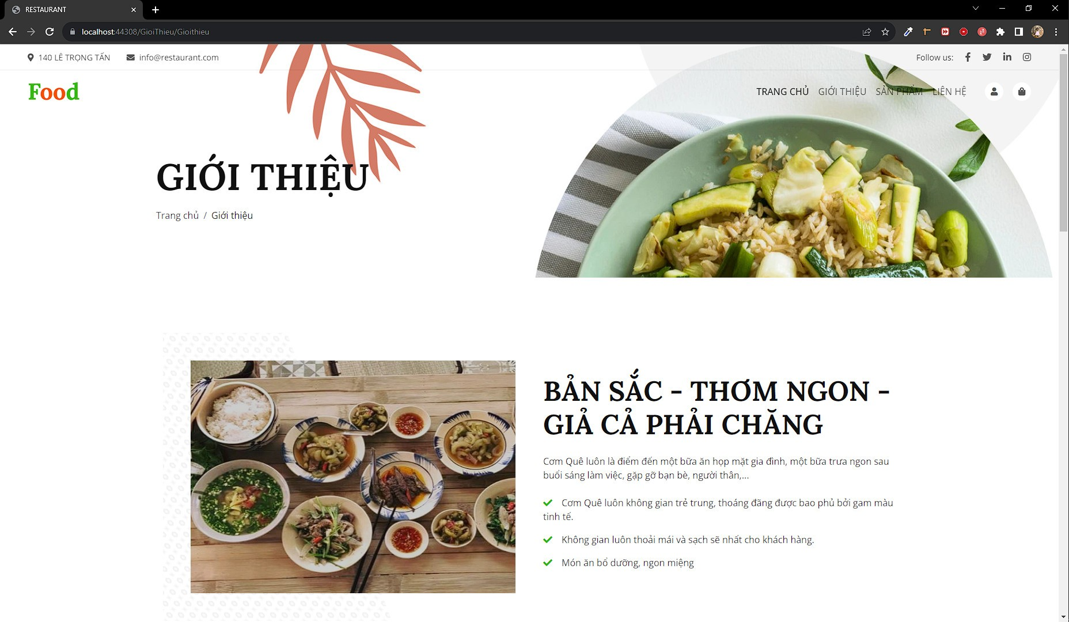
Giới thiệu

Slide 25
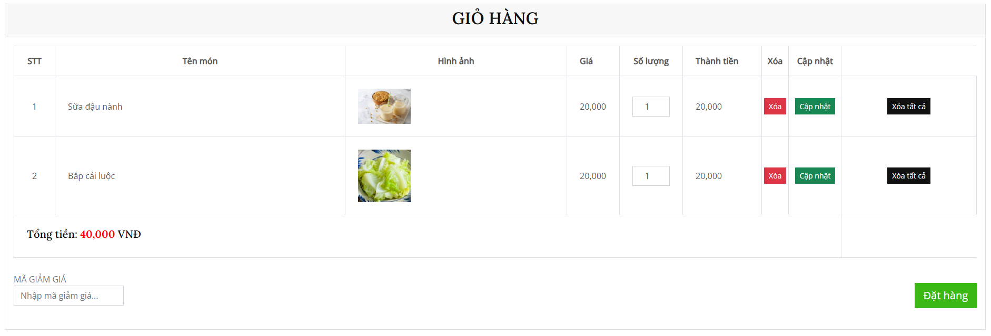
Giỏ hàng

Slide 26
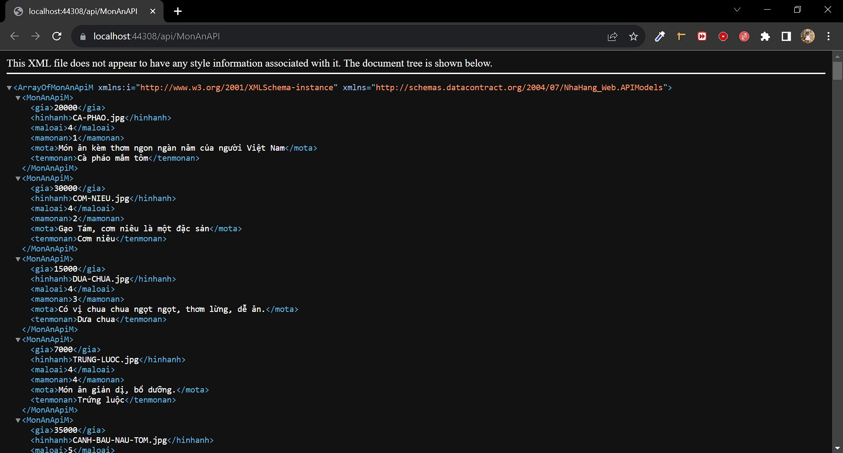
MonAn API

Slide 27
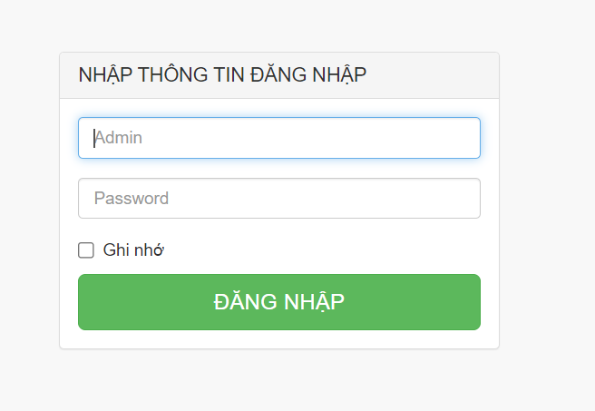
Admin đăng nhập

Slide 28
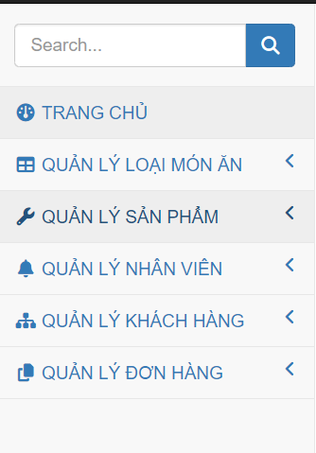
Vai trò admin

Slide 29
DEMO

Slide 30
Thanks!
Do you have any questions?
Please keep this slide for attribution

